Slide 1
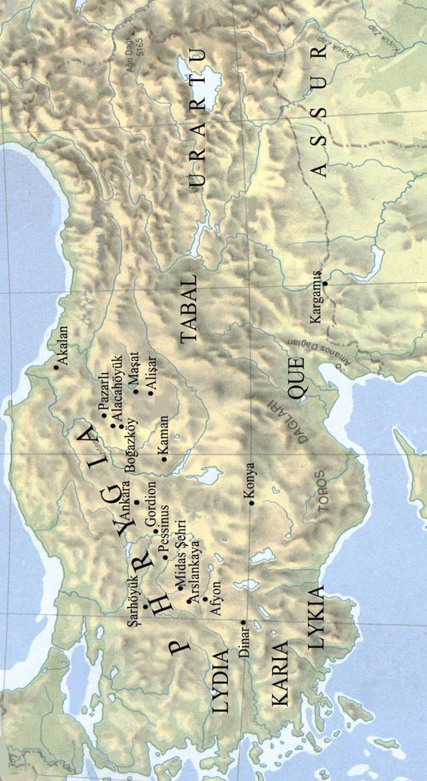
ANADOLU UYGARLIKLARI

Slide 2
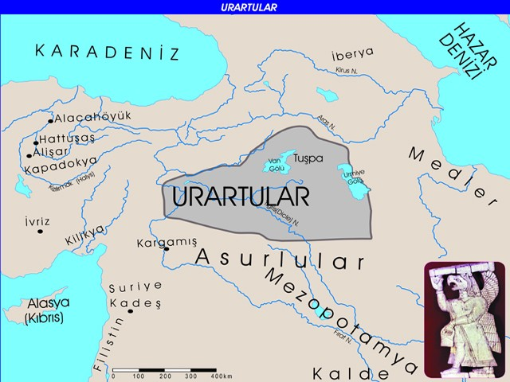
URARTULAR
Notes:
Hurriler’in yıkılması ile anne kraliçe URARTU’NUN adıyla Van (TUŞBA)başkent merkezde olan dönemin en güçlü devletlerinden birini kurmuşlardır.
Bazı yerleşim merkezlerinde yapımında harç kullanmadıkları yapılar tespit edilmiştir. Bu Urartuların eriştiği üstün seviyeyi göstermektedir. 35 ton ağırlığındaki taş bloğunu kaleye burç olarak dikmişlerdir.
Yaptıkları barajlar ve su kanalları ile bataklık kurutmada, tahıl ve hayvan yerleştirmede olduğu gibi maden işçiliğinde son derece ileri bir medeniyete sahiptirler.
El sanatlarında ileri gitmişlerdir ve bunların çoğunu ihraç etmişlerdir.
Urartular ölümden sonraki hayata inanırlar.Bundan dolayı mezarlarını ev ve odaya benzer şekilde yapmış içerisine eşyalar koymuşlardır. İlk kaya mezarlarını Urartular’da Tuşpa yakınlarındaki kral mezarlarında görmekteyiz.
Milli tanrıları Haldi, gök tanrısı Teşaba, güneş tanrısı Şivini’dir.

Slide 3
Hurriler’in yıkılması ile anne kraliçe URARTU’NUN adıyla Van (TUŞBA)başkent merkezde olan dönemin en güçlü devletlerinden birini kurmuşlardır.
Bazı yerleşim merkezlerinde yapımında harç kullanmadıkları yapılar tespit edilmiştir. Bu Urartuların eriştiği üstün seviyeyi göstermektedir. 35 ton ağırlığındaki taş bloğunu kaleye burç olarak dikmişlerdir.
Yaptıkları barajlar ve su kanalları ile bataklık kurutmada, tahıl ve hayvan yerleştirmede olduğu gibi maden işçiliğinde son derece ileri bir medeniyete sahiptirler.
El sanatlarında ileri gitmişlerdir ve bunların çoğunu ihraç etmişlerdir.
Urartular ölümden sonraki hayata inanırlar.Bundan dolayı mezarlarını ev ve odaya benzer şekilde yapmış içerisine eşyalar koymuşlardır. İlk kaya mezarlarını Urartular’da Tuşpa yakınlarındaki kral mezarlarında görmekteyiz.
Milli tanrıları Haldi, gök tanrısı Teşaba, güneş tanrısı Şivini’dir.

Slide 4
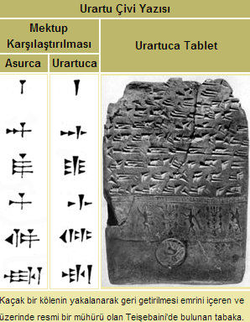
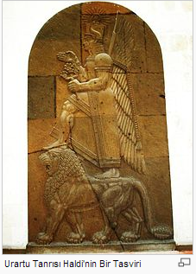
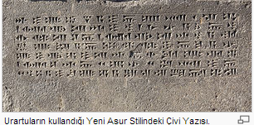
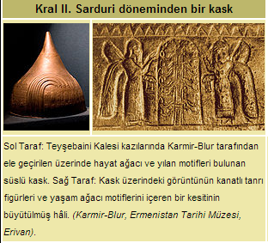
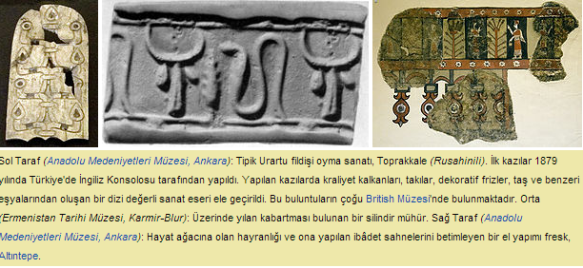
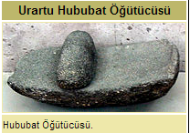
Notes:
Hurriler’in yıkılması ile anne kraliçe URARTU’NUN adıyla Van (TUŞBA)başkent merkezde olan dönemin en güçlü devletlerinden birini kurmuşlardır.
Bazı yerleşim merkezlerinde yapımında harç kullanmadıkları yapılar tespit edilmiştir. Bu Urartuların eriştiği üstün seviyeyi göstermektedir. 35 ton ağırlığındaki taş bloğunu kaleye burç olarak dikmişlerdir.
Yaptıkları barajlar ve su kanalları ile bataklık kurutmada, tahıl ve hayvan yerleştirmede olduğu gibi maden işçiliğinde son derece ileri bir medeniyete sahiptirler.
El sanatlarında ileri gitmişlerdir ve bunların çoğunu ihraç etmişlerdir.
Urartular ölümden sonraki hayata inanırlar.Bundan dolayı mezarlarını ev ve odaya benzer şekilde yapmış içerisine eşyalar koymuşlardır. İlk kaya mezarlarını Urartular’da Tuşpa yakınlarındaki kral mezarlarında görmekteyiz.
Milli tanrıları Haldi, gök tanrısı Teşaba, güneş tanrısı Şivini’dir.

Slide 5
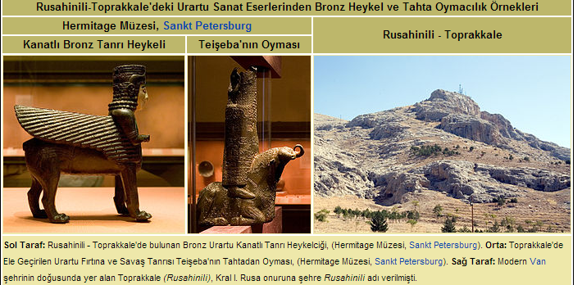
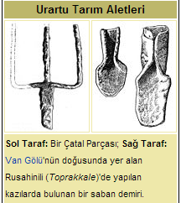
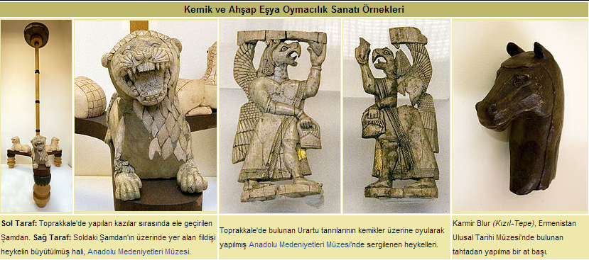
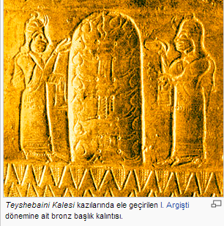
Notes:
Hurriler’in yıkılması ile anne kraliçe URARTU’NUN adıyla Van (TUŞBA)başkent merkezde olan dönemin en güçlü devletlerinden birini kurmuşlardır.
Bazı yerleşim merkezlerinde yapımında harç kullanmadıkları yapılar tespit edilmiştir. Bu Urartuların eriştiği üstün seviyeyi göstermektedir. 35 ton ağırlığındaki taş bloğunu kaleye burç olarak dikmişlerdir.
Yaptıkları barajlar ve su kanalları ile bataklık kurutmada, tahıl ve hayvan yerleştirmede olduğu gibi maden işçiliğinde son derece ileri bir medeniyete sahiptirler.
El sanatlarında ileri gitmişlerdir ve bunların çoğunu ihraç etmişlerdir.
Urartular ölümden sonraki hayata inanırlar.Bundan dolayı mezarlarını ev ve odaya benzer şekilde yapmış içerisine eşyalar koymuşlardır. İlk kaya mezarlarını Urartular’da Tuşpa yakınlarındaki kral mezarlarında görmekteyiz.
Milli tanrıları Haldi, gök tanrısı Teşaba, güneş tanrısı Şivini’dir.

Slide 6
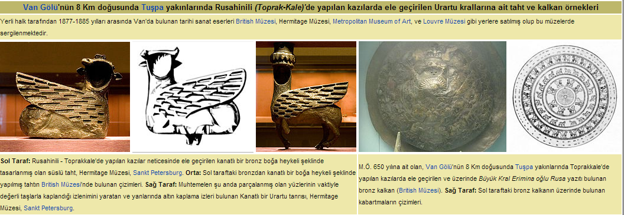
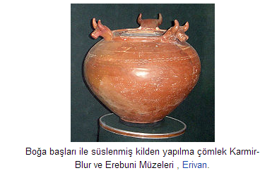
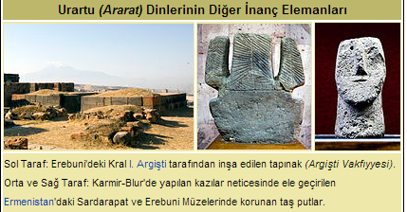

Slide 7
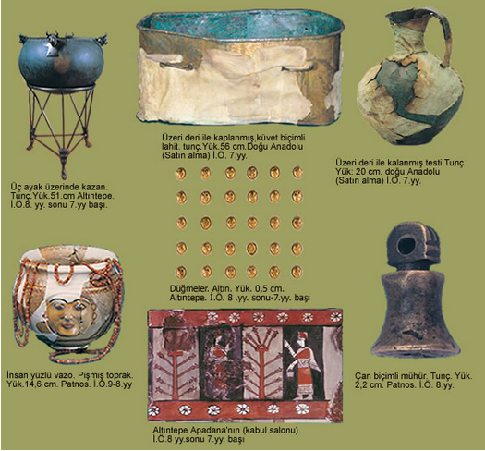
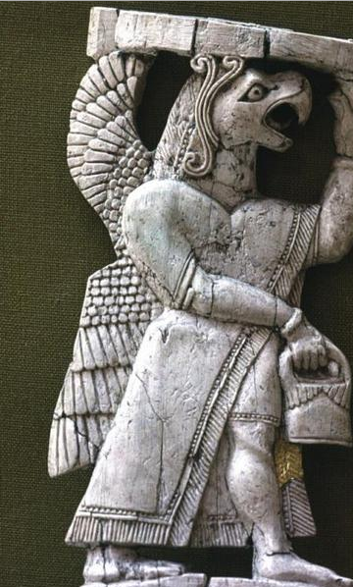
Notes:
Hurriler’in yıkılması ile anne kraliçe URARTU’NUN adıyla Van (TUŞBA)başkent merkezde olan dönemin en güçlü devletlerinden birini kurmuşlardır.
Bazı yerleşim merkezlerinde yapımında harç kullanmadıkları yapılar tespit edilmiştir. Bu Urartuların eriştiği üstün seviyeyi göstermektedir. 35 ton ağırlığındaki taş bloğunu kaleye burç olarak dikmişlerdir.
Yaptıkları barajlar ve su kanalları ile bataklık kurutmada, tahıl ve hayvan yerleştirmede olduğu gibi maden işçiliğinde son derece ileri bir medeniyete sahiptirler.
El sanatlarında ileri gitmişlerdir ve bunların çoğunu ihraç etmişlerdir.
Urartular ölümden sonraki hayata inanırlar.Bundan dolayı mezarlarını ev ve odaya benzer şekilde yapmış içerisine eşyalar koymuşlardır. İlk kaya mezarlarını Urartular’da Tuşpa yakınlarındaki kral mezarlarında görmekteyiz.
Milli tanrıları Haldi, gök tanrısı Teşaba, güneş tanrısı Şivini’dir.

Slide 8
URARTULARIN TEKERLEKLİ VE ATLARIN ÇEKTİĞİ SAVAŞ ARABASINI BÖLGEDE ÜRETEN İLK TOPLULUK OLDUĞU TAHMİN EDİLİYOR ÜRETİLEN BU ARABALAR KOMŞU ÜLKELERE, UZAK BÖLGELERE İHRAÇ EDİLİYORDU. BURADAN DA ANADOLU'NUN ARABA ÜRETİM MERKEZİNİN, OTOMOTİV SEKTÖRÜNÜN VAN GÖLÜ HAVZASI OLDUĞUNU ANLAŞILIYOR
Notes:
Hurriler’in yıkılması ile anne kraliçe URARTU’NUN adıyla Van (TUŞBA)başkent merkezde olan dönemin en güçlü devletlerinden birini kurmuşlardır.
Bazı yerleşim merkezlerinde yapımında harç kullanmadıkları yapılar tespit edilmiştir. Bu Urartuların eriştiği üstün seviyeyi göstermektedir. 35 ton ağırlığındaki taş bloğunu kaleye burç olarak dikmişlerdir.
Yaptıkları barajlar ve su kanalları ile bataklık kurutmada, tahıl ve hayvan yerleştirmede olduğu gibi maden işçiliğinde son derece ileri bir medeniyete sahiptirler.
El sanatlarında ileri gitmişlerdir ve bunların çoğunu ihraç etmişlerdir.
Urartular ölümden sonraki hayata inanırlar.Bundan dolayı mezarlarını ev ve odaya benzer şekilde yapmış içerisine eşyalar koymuşlardır. İlk kaya mezarlarını Urartular’da Tuşpa yakınlarındaki kral mezarlarında görmekteyiz.
Milli tanrıları Haldi, gök tanrısı Teşaba, güneş tanrısı Şivini’dir.

Slide 9
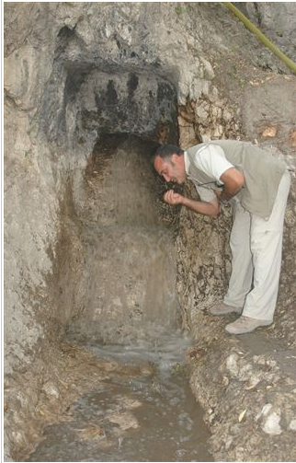
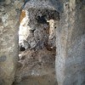
VAN GEVAŞTA BULUNAN 2 KATLI 8 ODALI URARTU KAYA MEZARI
URARTULARDAN KALMA 2500 YILLIK ÇEŞME
Notes:
Hurriler’in yıkılması ile anne kraliçe URARTU’NUN adıyla Van (TUŞBA)başkent merkezde olan dönemin en güçlü devletlerinden birini kurmuşlardır.
Bazı yerleşim merkezlerinde yapımında harç kullanmadıkları yapılar tespit edilmiştir. Bu Urartuların eriştiği üstün seviyeyi göstermektedir. 35 ton ağırlığındaki taş bloğunu kaleye burç olarak dikmişlerdir.
Yaptıkları barajlar ve su kanalları ile bataklık kurutmada, tahıl ve hayvan yerleştirmede olduğu gibi maden işçiliğinde son derece ileri bir medeniyete sahiptirler.
El sanatlarında ileri gitmişlerdir ve bunların çoğunu ihraç etmişlerdir.
Urartular ölümden sonraki hayata inanırlar.Bundan dolayı mezarlarını ev ve odaya benzer şekilde yapmış içerisine eşyalar koymuşlardır. İlk kaya mezarlarını Urartular’da Tuşpa yakınlarındaki kral mezarlarında görmekteyiz.
Milli tanrıları Haldi, gök tanrısı Teşaba, güneş tanrısı Şivini’dir.

Slide 10
KALE YAPIMINDA KULLANILAN TAŞ BLOKLAR

Slide 11
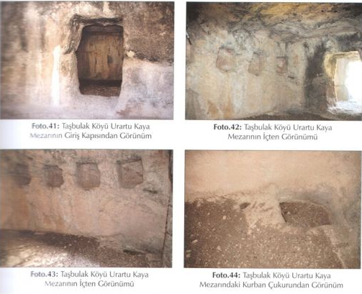
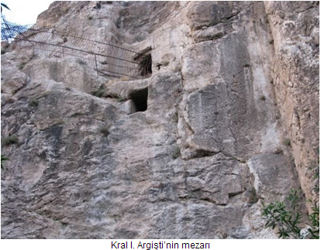
Notes:
Hurriler’in yıkılması ile anne kraliçe URARTU’NUN adıyla Van (TUŞBA)başkent merkezde olan dönemin en güçlü devletlerinden birini kurmuşlardır.
Bazı yerleşim merkezlerinde yapımında harç kullanmadıkları yapılar tespit edilmiştir. Bu Urartuların eriştiği üstün seviyeyi göstermektedir. 35 ton ağırlığındaki taş bloğunu kaleye burç olarak dikmişlerdir.
Yaptıkları barajlar ve su kanalları ile bataklık kurutmada, tahıl ve hayvan yerleştirmede olduğu gibi maden işçiliğinde son derece ileri bir medeniyete sahiptirler.
El sanatlarında ileri gitmişlerdir ve bunların çoğunu ihraç etmişlerdir.
Urartular ölümden sonraki hayata inanırlar.Bundan dolayı mezarlarını ev ve odaya benzer şekilde yapmış içerisine eşyalar koymuşlardır. İlk kaya mezarlarını Urartular’da Tuşpa yakınlarındaki kral mezarlarında görmekteyiz.
Milli tanrıları Haldi, gök tanrısı Teşaba, güneş tanrısı Şivini’dir.

Slide 12
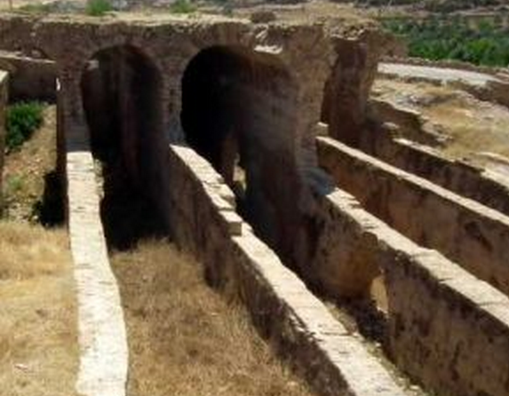
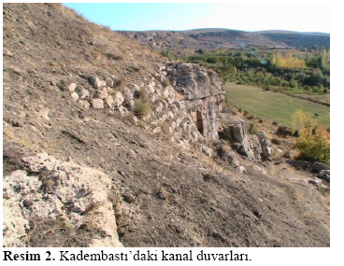
51 KM UZUNLUĞUNDAKİ ŞAMRAN KANALI

Slide 13
KAYNAKÇA:
Fazıl Şenol, Türkiye Turizm Coğrafyası, Detay Yayıncılık
Mehmet Gürdal, Türkiye Turizm Coğrafyası, Nobel Yayıncılık
Gürhan Aktaş, Türkiye Turizm Coğrafyası, Detay Yayıncılık

